Slide 1
Gebitstrauma en tandheelkundige spoedgevallen
Uit Veterinary Focus en Tandheelkunde bij gezelschapsdieren van Foreest

Slide 2
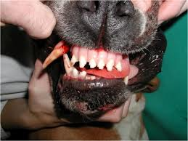
EHBO Bloedingen in de mondholte:
Notes:
Lijkt vaak ernstiger (minder bloedverlies) dan in werkelijkheid plaatsvindt.
NB stollingsproblemen!

Slide 3
EHBO Bloedingen in de mondholte:
Schoonmaken mondholte, locatie bloeding opzoeken
Stolling bevorderen door compressie mbv gaasje, wattenrol of tampon
Compressie eventueel 10 minuten volhouden eventueel mbv snuitband/muilkorf
Eventueel lokaal haemostaticum (bijv. Spongostan®) aanbrengen
Soms wondtoilet en of hechtingen nodig

Slide 4
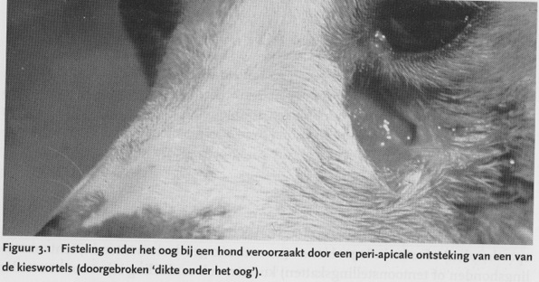
Kiespijn en abcesvorming
Soms moeilijk als signaal van het dier op te vangen
Ontsteking pulpa = pulpitis
Ontsteking wortelpunt (‘apex’) = peri-apicaal-abces 
Parodontitis
Behandeling oorzaak
(vaak röfo's noodzakelijk)
Pijnstilling
NSAID’s

Slide 5
Tandfractuur ongecompliceerd

Slide 6
Tandfractuur gecompliceerd

Slide 7
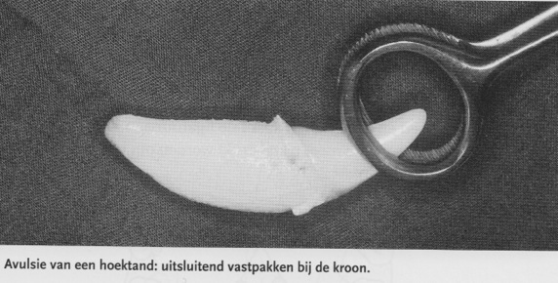
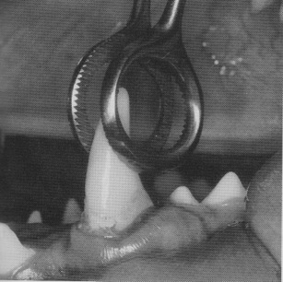
EHBO Avulsie van element
Jouw telefonisch advies:
Tand bij kroon aanpakken en niet schoonmaken
Tand vochtig houden in gepasteuriseerde melk of fys. zout opl. (desnoods in vochtige doek)
Naar dierenarts zsm/asap

Slide 8
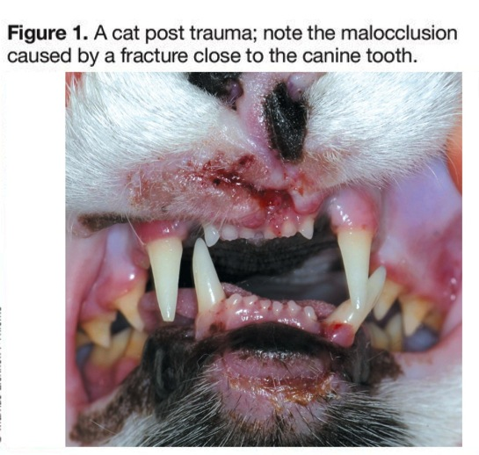
Fractuur kaak
Diagnose:
Abnormale bewegelijkheid
Crepitatie
Asymmetrie en malocclusie
(os = bot)
Maxilla (bovenkaak)
Mandibula (onderkaak)
Mandibulaire symphysis (samenkomst kaaktakken L&R)

Slide 9
Fractuur onderkaak
Breuk in de mandibulaire symphysis. Osteosynthese met cerclage draad.
Notes:
Cerclage draad caudaal van de hoektanden aangebracht. De twist, die scherp is, wordt subcutaan weggewerkt.

Slide 10
Fractuur onderkaak
Breuk in de mandibulaire symphysis. Osteosynthese met cerclage draad.
Notes:
Cerclage draad caudaal van de hoektanden aangebracht. De twist, die scherp is, wordt subcutaan weggewerkt.

Slide 11
Fractuur onderkaak

Slide 12
Fractuur onderkaak
Behoorlijke dislocatie van kaakdelen: caudale deel is richting schedelbasis verplaatst en het rostrale deel is ventraal verplaatst.

Slide 13
Fractuur onderkaak

Slide 14
Fractuur onderkaak
Een spalk van kunsthars (acryl) in combinatie met cerclage ventraal geeft stabilisatie.

Slide 15
Fractuur onderkaak
Post operatieve röntgen foto toont meerdere cerclages onder de spalk

Slide 16
Fractuur onderkaak dicht bij kaakgewricht
Notes:
Ter voorkoming van bewegelijkheid van de fractuurdelen vlak bij het kaakgewricht zijn de hoektanden met composite kunsthars aan elkaar verbonden.
NB voeding: slokdarmsonde. Onafhankelijke vochtopname is wel mogelijk indien de bek niet geheel gesloten wordt.
NB gingivitis op C1 boven en parodontitis met furcatie P4 Linksonder.
NB cerclage caudaal van hoektand onder duidt op een symfysis fractuur.

